Slide 1

Del RENACIMIENTO al BARROCO…

Slide 2
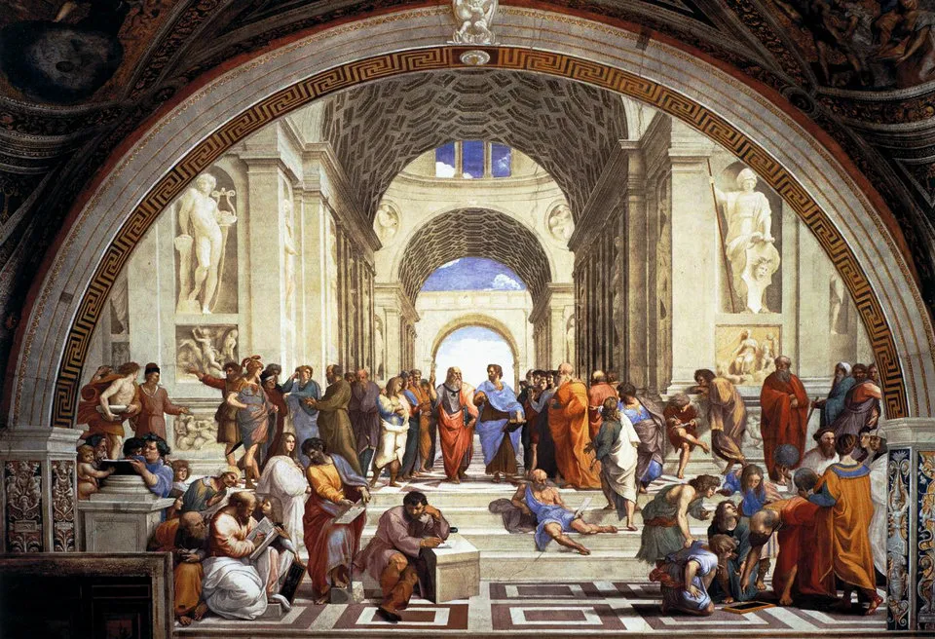

Slide 3
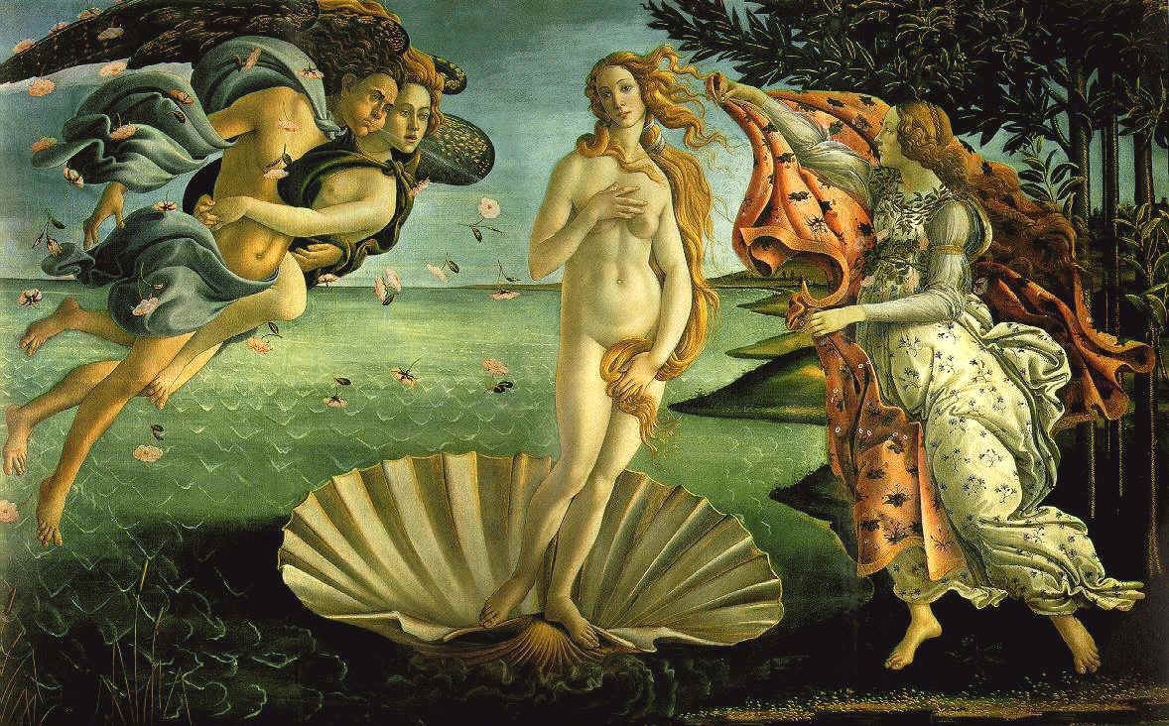

Slide 4
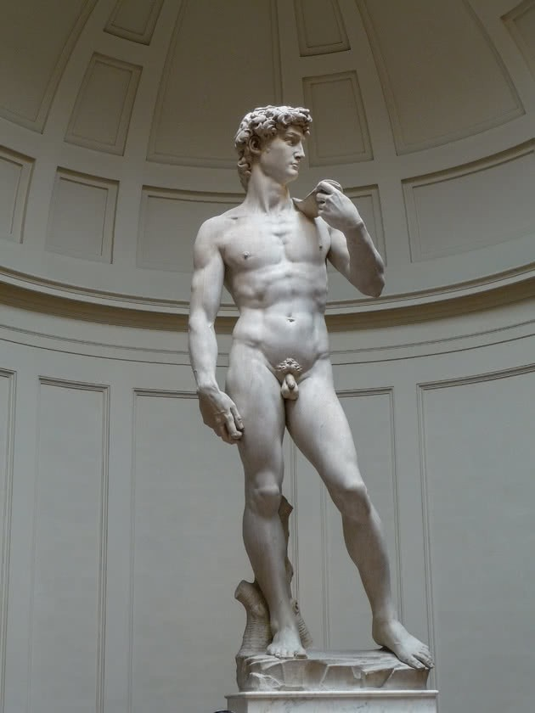

Slide 5
Frente al esplendor alcanzado por el Imperio español durante el siglo XVI, en el siglo XVII se asiste al inicio de un periodo de decadencia política y económica.
PÁG. 238

Slide 6
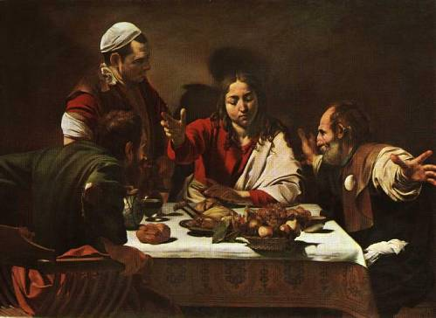

Slide 7
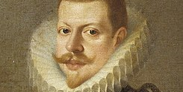
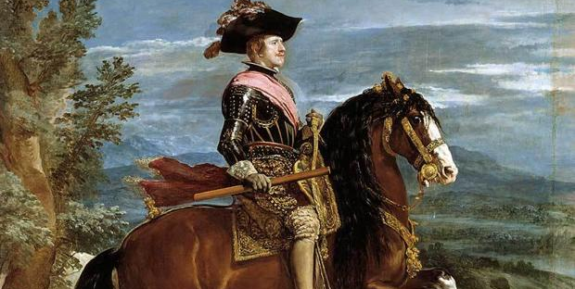
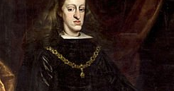
España del siglo XVII
Época de crisis y decadencia
Felipe III, Felipe IV y Carlos II: Menor capacidad e interés para gobernar que los predecesores.
Poder delegado a los validos: Duque de Lerma, Conde
duque de Olivares…
Fin de la hegemonía española (conflictos bélicos,
bancarrota…), frente a la nueva hegemonía francesa.
Monarquía absoluta:
Luis XIV de Francia ≠ regímenes parlamentarios.
Economía: crisis sector agrario, recesión de actividades
Industriales (artesanía) y declive del comercio.
Crisis demográfica: epidemias, continuas guerras,
creciente emigración a América y expulsión de moriscos en 1609.
PÁG. 238 - 239

Slide 8
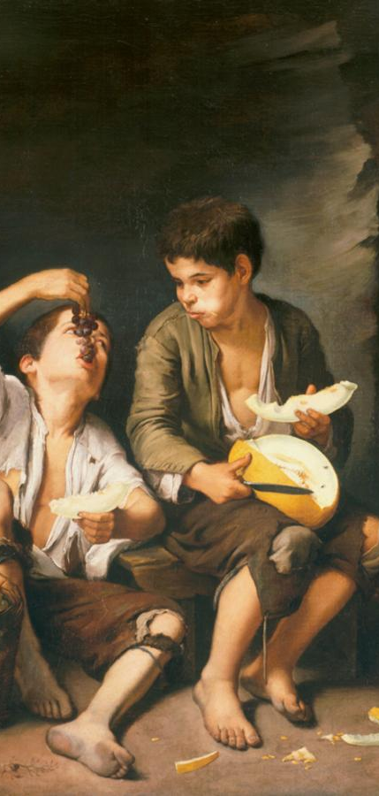
Deterioro de la sociedad española:
Las épocas depresivas exacerban los antagonismos sociales; por este motivo en el siglo XVII se produce una polarización social enorme entre una minoría de privilegiados y una mayoría miserable.
Campesinos: Impuestos excesivos, “Ruina del campo” por malas cosechas que provoca hambre y epidemias. El empobrecimiento provoca la marcha a las ciudades: mendicidad, picaresca y delincuencia.
Artesanos: Inflación de los precios por “el oro” de América. Burguesía que abandona las labores productivas y compra títulos nobiliarios.
Nobleza: Se duplicó el número de títulos nobiliarios. El hidalgo de ciudad y el hidalgüelo de pueblo serán motivo de reflexión e ironía en la literatura. Corrupción y envilecimiento de la nobleza y de la clase política que causa el descontento de la sociedad.
Ciudades: “hervidero” de nobles cortesanos, pícaros, campesinos, funcionarios, artesanos, hidalgos, soldados, clérigos, criados y mujeres que pululan por sus calles. Son los espectadores del gran teatro barroco…
PÁG. 238 - 239

Slide 9
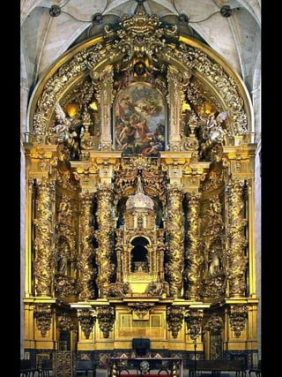
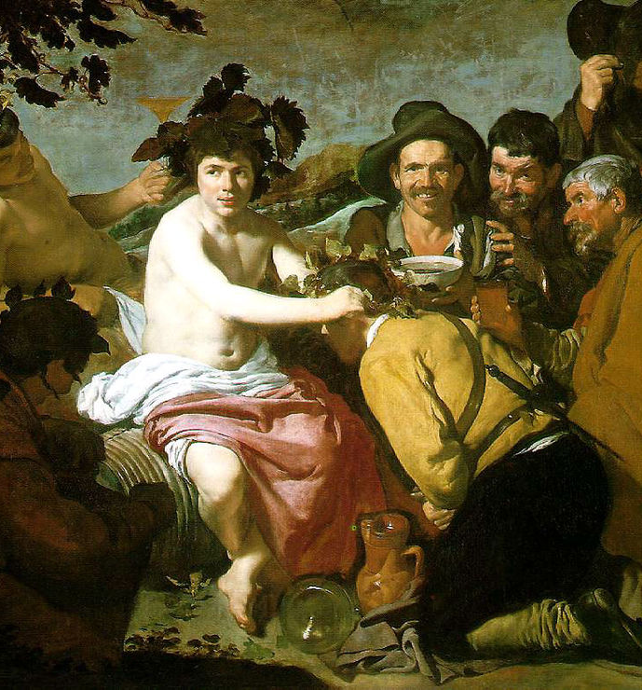
Cambios culturales y científicos
1ª mitad: guerras de religión.
Paces de Westfalia: fin a la guerra de los 30 años.
Zonas católicas: fervor religioso de la Contrarreforma (mayor peso de la Inquisición).
ESTÉTICA DINÁMICA, REALISTA Y EMOTIVA.
Regiones protestantes: religiosidad “esferas privadas”.
El arte reflejó intereses e inquietudes: burguesía (clase dominante). ESTÉTICA AUSTERA.
Revolución científica: racionalismo de Descartes y Leibniz empirismo de Bacon y Hume.
Arte barroco peninsular: esplendoroso,
en contraposición a la situación que se vivía.
MURILLO, VELÁZQUEZ, QUEVEDO, LOPE DE VEGA, CALDERÓN, GÓNGORA, …

Slide 10
El Barroco fue un período de pesimismo y desengaño. Se abandonaron los ideales humanistas y se volvió a la religiosidad más profunda. La conciencia de crisis se reflejó en una cultura de contrastes violentos.
Con el nombre de Barroco se conoce el movimiento cultural dominante a lo largo del siglo XVII en países como España e Italia. Este movimiento se caracteriza por su visión crítica y pesimista de la realidad, así como por su predilección por el contraste, la hipérbole y el dinamismo.
PÁG. 240

Slide 11
CARACTERÍSTICAS ESTÉTICAS
DEL ARTE BARROCO
Realismo
Arte de contrarios
El horror vacui
Ruptura fondo-forma
Lengua literaria
Tendencia al exceso
Búsqueda del ingenio
PÁG. 240 - 241

Slide 12
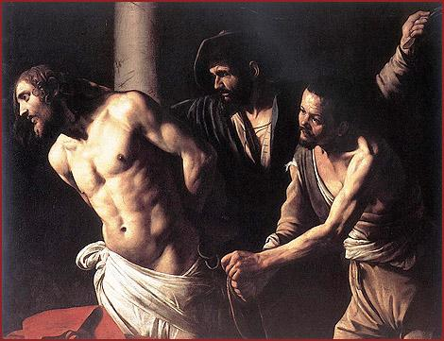

Slide 13
A diferencia de la serenidad que busca el Renacimiento, el Barroco procura conmover e impresionar, directa e inmediatamente, acudiendo a una intervención eficaz sobre el resorte de las pasiones. (…) El Barroco piensa, con su contemporáneo Descartes, que, con frecuencia, los juicios de los hombres se fundan
“sur quelques passions par lesquelles la volonté s’est auparavant laissé convaincre et séduire”.
Y ésta es una tesis que se repite un sin número de veces, dando a esa idea de admiración un carácter dinámico interno. Hay que mover al hombre, actuando calculadamente sobre los resortes extrarracionales de sus fuerzas afectivas.
“La sociedad española del siglo XVII”, A. Domínguez
HCLE – Fco Rico

Slide 14
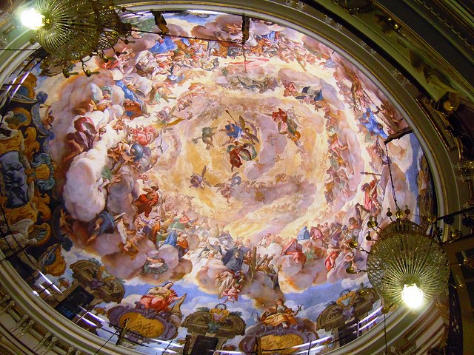

Slide 15
Los españoles del XVII, muy diferentemente de los de la época renacentista, se nos presentan como sacudidos por grave crisis en su proceso de integración.
Es un estado interno de desarreglo, de disconformidad. Esas tensiones que de ahí surgen afectan a la relación de nobles y pecheros, de ricos y pobres, de cristianos viejos y conversos, de creyentes y no creyentes, de extranjeros y súbditos propios, de hombres y mujeres, de jóvenes y viejos, de gobierno central y poblaciones periféricas, etc. Motines, alborotos, rebeliones de gran violencia las hay por todas partes.
… la monarquía, junto a sus instrumentos de represión física, acude a vigorizar los medios de integración social, poniendo en juego una serie de recursos técnicos de captación que constituyen la cultura barroca.
“La sociedad española del siglo XVII”, A. Domínguez
HCLE – Fco Rico

Slide 16
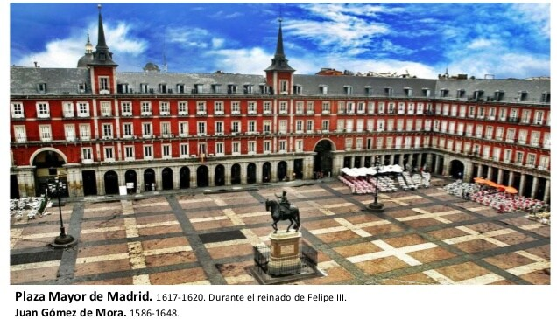

Slide 17
El hombre del siglo XVII oscila entre la resignación y la rebeldía frente a la situación que le ha tocado vivir: es el vitalismo desengañado que caracteriza al
hombre barroco.
De ahí nacen los contrastes, los claroscuros, el dinamismo, el gusto por lo elaborado, por los retorcimientos de estilo y de ingenio que caracterizan el arte y la literatura de esta época.

Slide 18
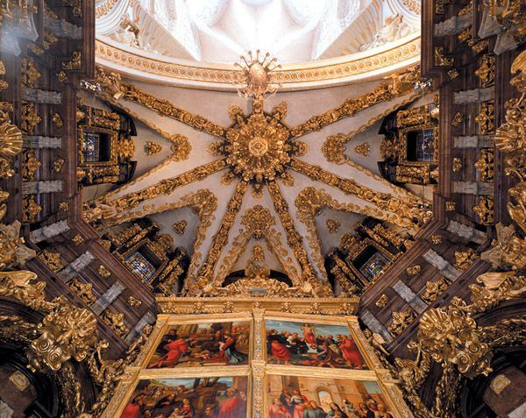

Slide 19
Las expresiones artísticas llegan a un agotamiento de los recursos expresivos renacentistas, lo que lleva a
exagerarlos o forzarlos .
Acumulación de adornos, abundancia de metáforas…

Slide 20
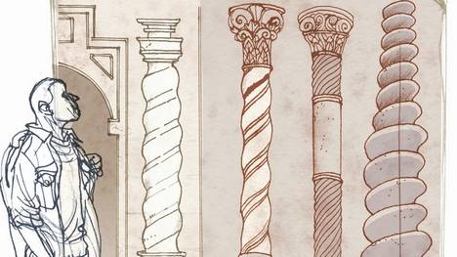

Slide 21
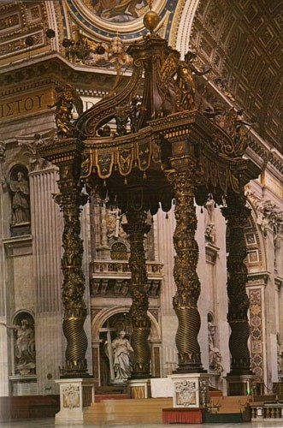

Slide 22
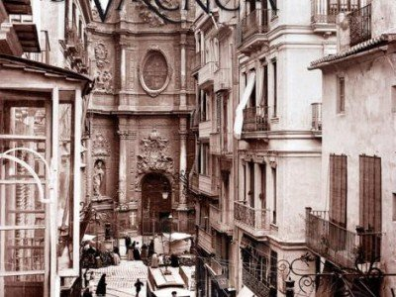
La gloria del BARROCO… Valencia

Slide 23
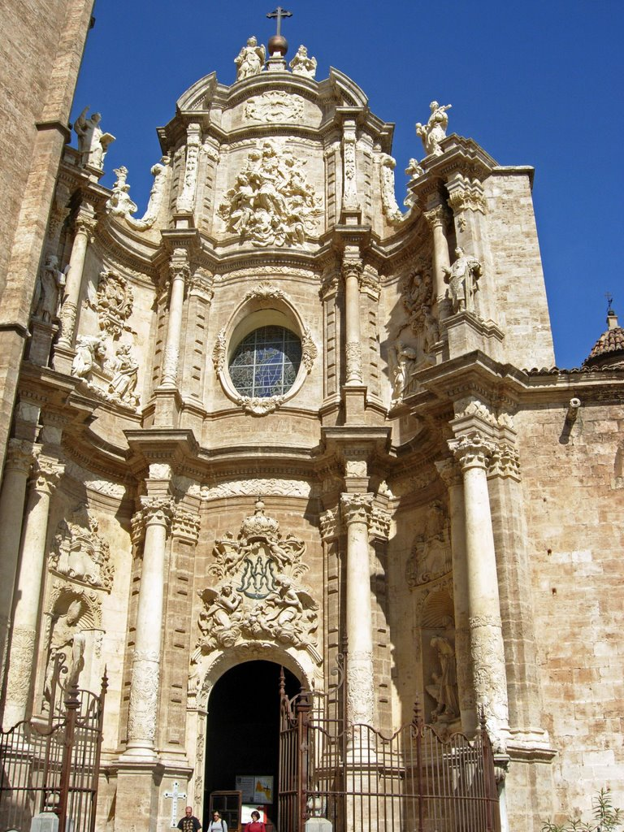

Slide 24
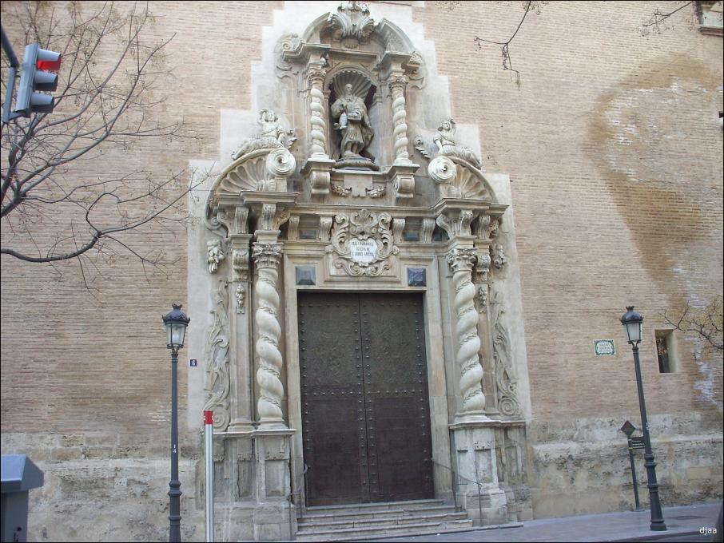

Slide 25
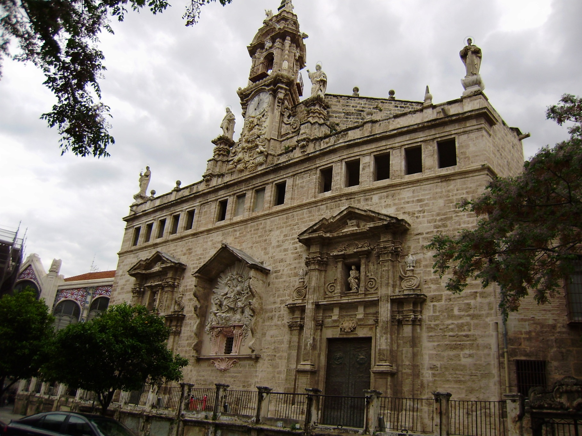

Slide 26
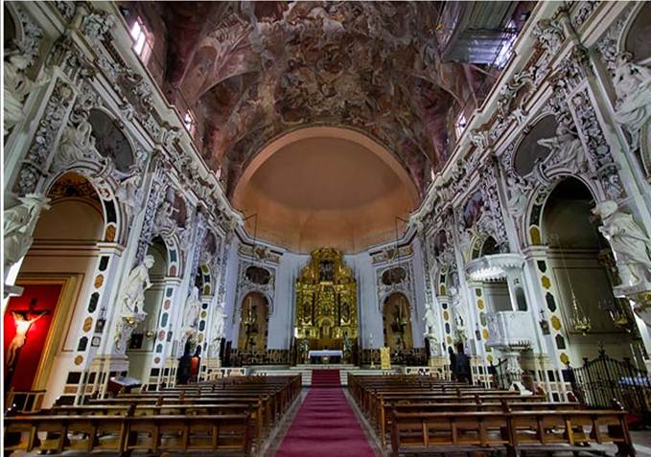

Slide 27
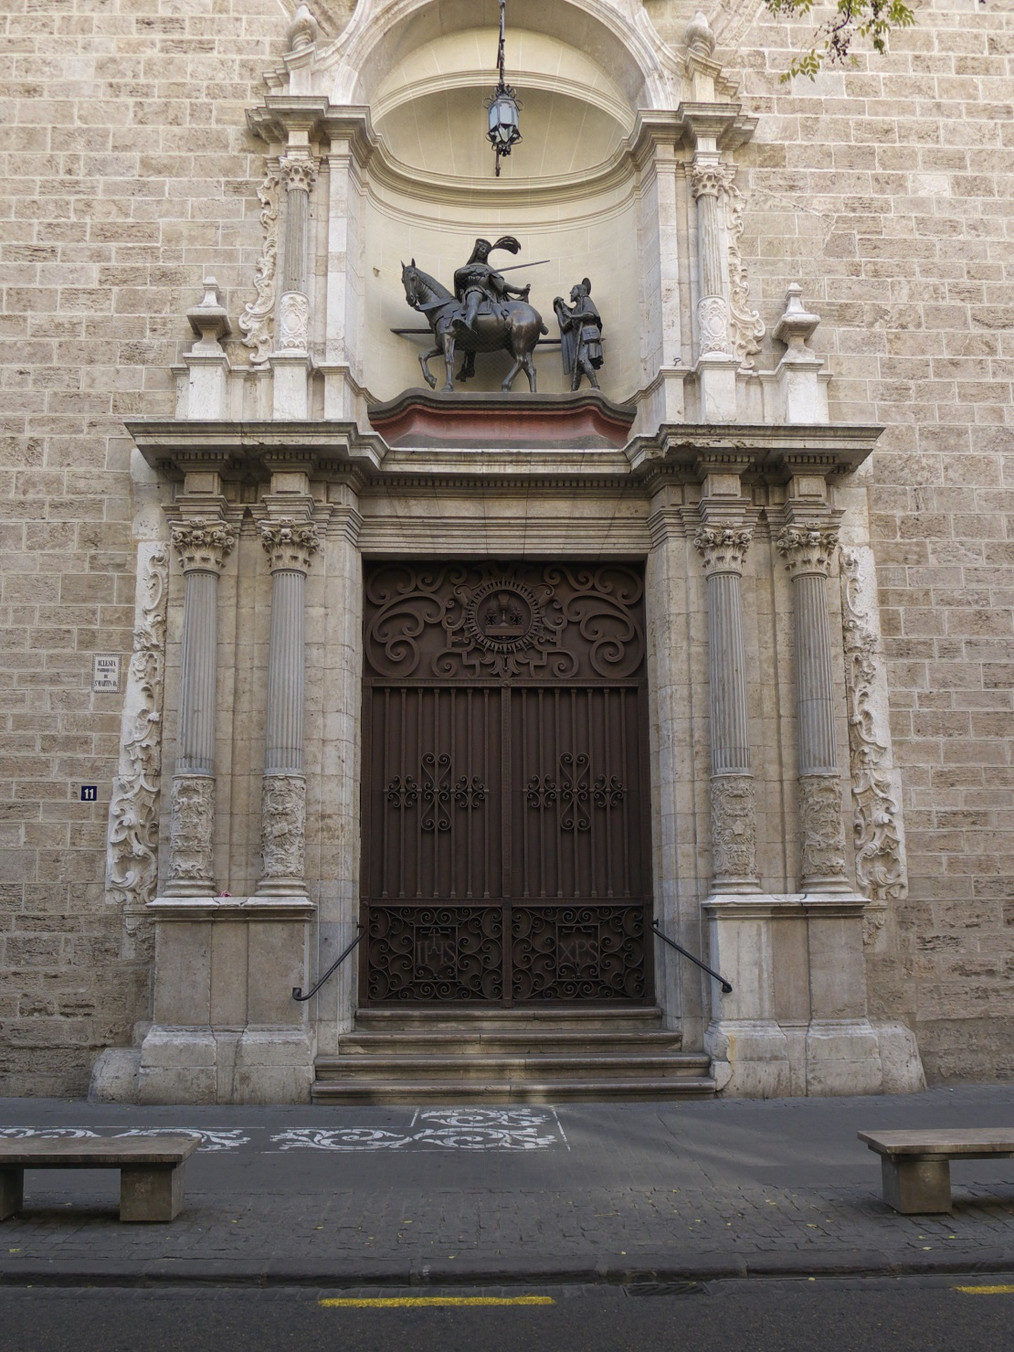

Slide 28
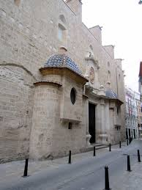
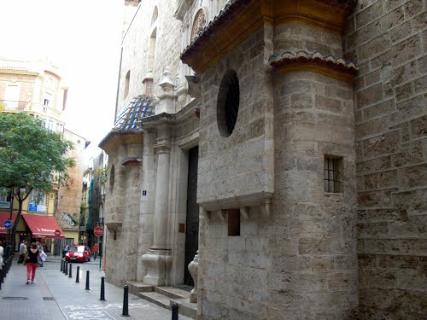

Slide 29
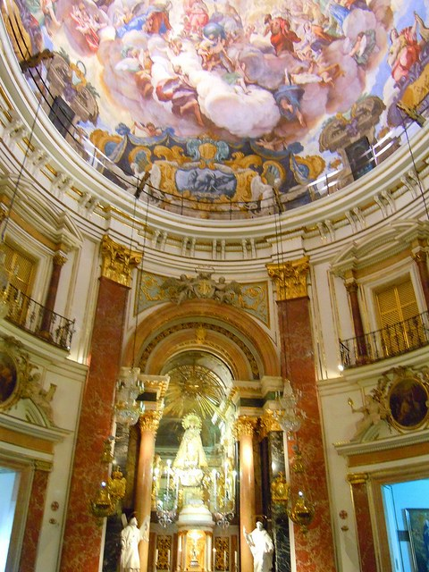

Slide 30
